Slide 1


Programación II Desarrollo en Java
Clase N° 4
Static y Non-Static

Slide 2
TEMAS A DESARROLLAR
Método regular (non-static).
Método estático.
Métodos regulares vs. Estáticos.
Variables estáticas.
Constantes.
Final.

Slide 3
Métodos regulares: Non-static
Son los métodos tradicionales, los que vimos hasta ahora: usan valores variables de instancia.
Es necesario crear una instancia de la clase, para poder invocarlos

Slide 4
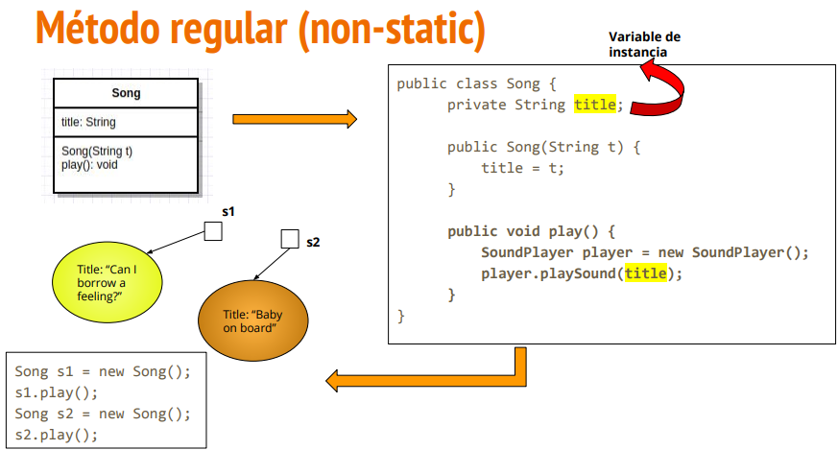
Un ejemplo de método non-static:

Slide 5
Métodos Static
Métodos que no usan valores variables de instancia.
No es necesario crear una instancia de la clase

Slide 6
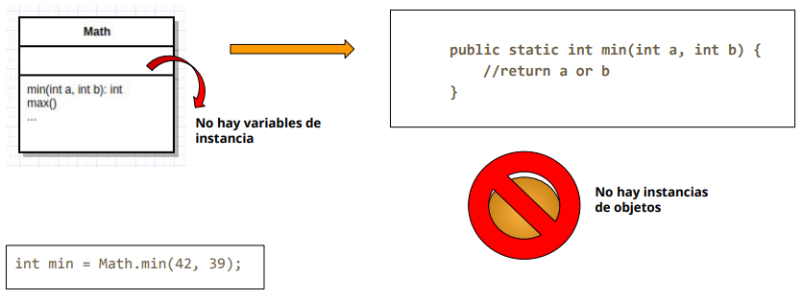
Un ejemplo de método static:

Slide 7
Métodos regulares (non-static) vs Métodos static:
=> Un método declarado con la palabra reservada static nos indica que se puede invocar sin necesidad de crear una instancia de la clase.
=> Se pueden combinar métodos regulares y estáticos en la misma clase.
=> Los métodos estáticos no pueden usar variables de instancia.
=> Los métodos estáticos no pueden usar métodos regulares, porque usan variables de instancias

Slide 8
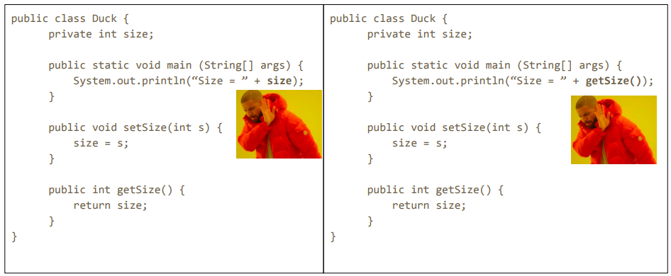
Ejemplos:

Slide 9
Variables estáticas:
Un valor compartido por todas las instancias de una clase.

Slide 10
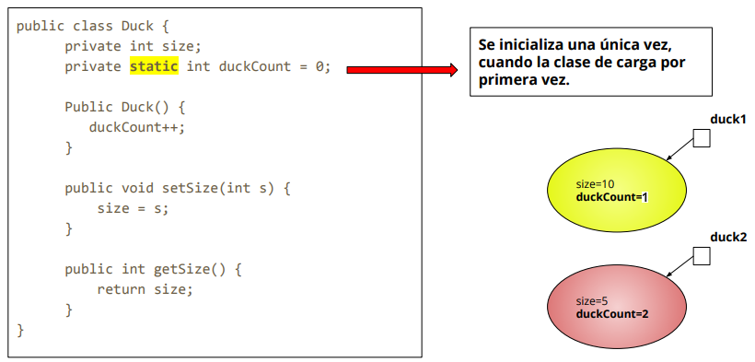
Un ejemplo de variable estática:

Slide 11

Constantes:
La palabra reservada final indica que una vez inicializada, el valor de la variable no puede cambiar.
Generalmente se establecen como public para que puedan ser accedidas desde cualquier lugar de nuestro código.
Son estáticas para que no sea necesario crear una instancia de la clase para poder usarlas.
EL NOMBRE DE UNA CONSTANTE DEBE ESTAR EN MAYÚSCULA

Slide 12
Final:
La palabra reservada final no es sólo para variables estáticas.
Se puede usar final para variables de instancias, variables locales, parámetros de métodos y clases.
Indica que el valor no puede cambiar una vez que fue inicializado.

Slide 13

Final:
Una variable final significa que no puede cambiar su valor.
Un método final significa que no puede sobreescribirse.
Una clase final significa que no puede tener subclases

